Slide 1
PORTARIA GM/MS Nº 230, DE 7 DE MARÇO DE 2023

Slide 2
OBJETIVOS GERAIS – Art. 2º
I - promover a equidade de gênero e raça no Sistema Único de Saúde buscando modificar as estruturas machista e racista que operam na divisão do trabalho na saúde;
II - enfrentar as diversas formas de violências relacionadas ao trabalho na saúde;
III - acolher as trabalhadoras da saúde no processo de maternagem;
IV - promover o acolhimento das mulheres considerando seu ciclo de vida no âmbito do trabalho na saúde;
V - garantir ações de promoção e de reabilitação relacionada à saúde mental, considerando as especificidades de gênero e raça; e
VI - promover a formação e educação permanente na saúde, considerando as interseccionalidades no trabalho na saúde.

Slide 3
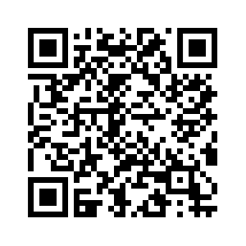
Linhas de Ação principais
Para mais informações
Abertura de chamadas públicas para seleção e execução de projetos.
Oferecimento, pelo Ministério da Saúde, de processos formativos na área de equidade de gênero e raça no SUS.
Disponibilização de aplicativo com instruções sobre o Programa e acerca de ações relacionadas à promoção de equidade de gênero e raça no SUS.
Inclusão do tema equidade no âmbito do Programa de educação pelo Trabalho para a Saúde - PET-Saúde.

Slide 4
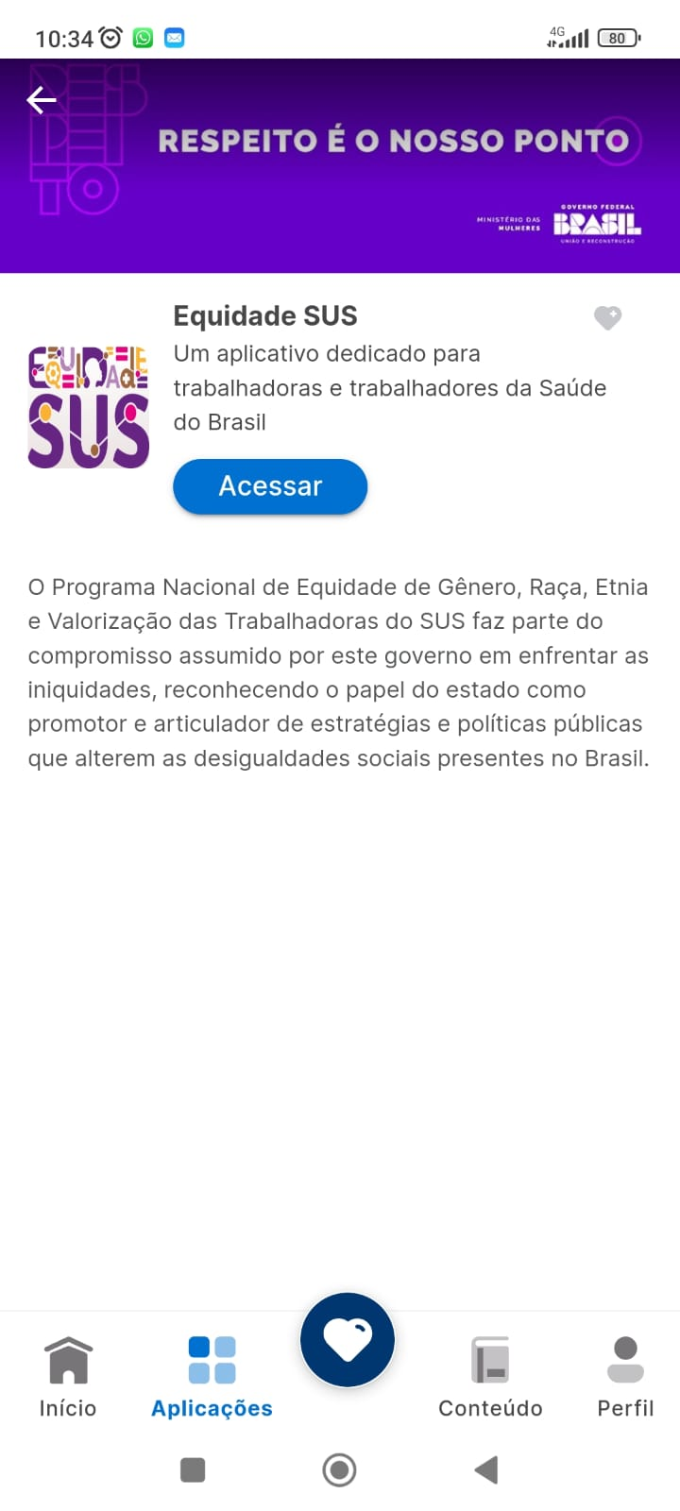
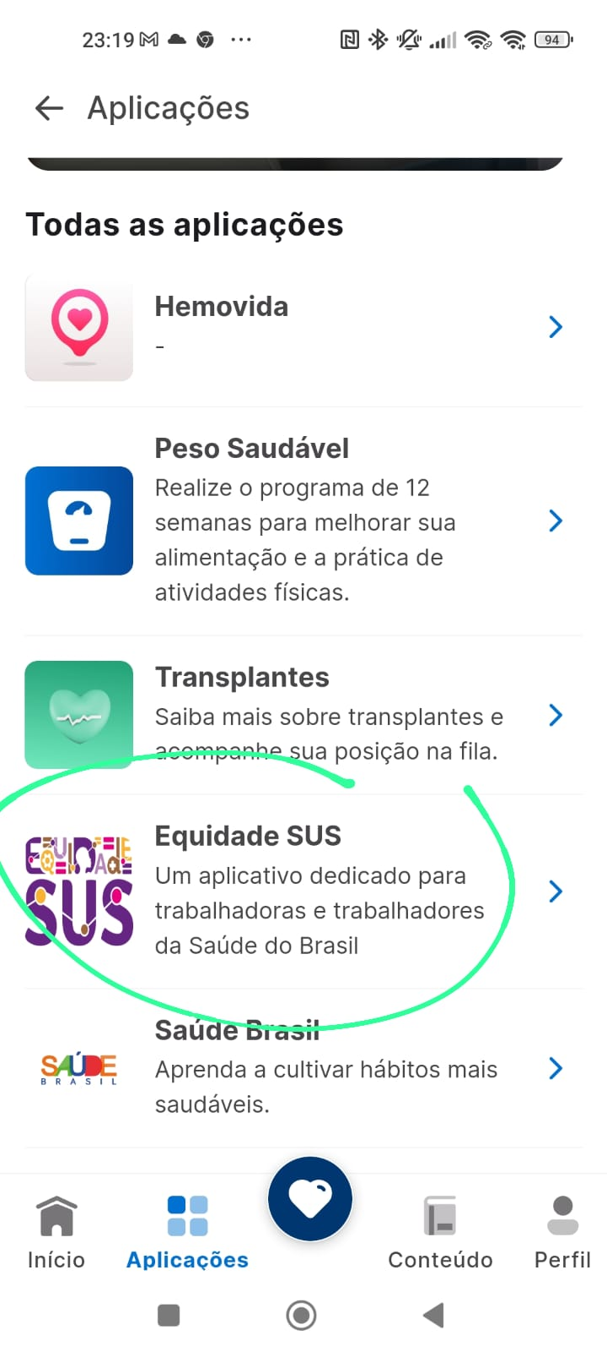
Aplicativo DO PROGRAMA NO
conecte Sus

Slide 5
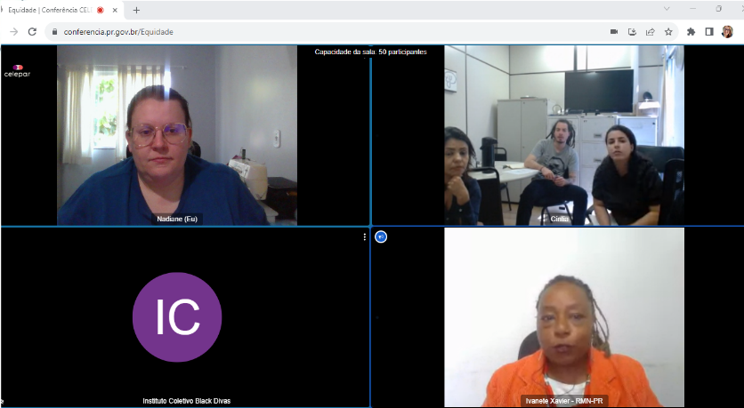
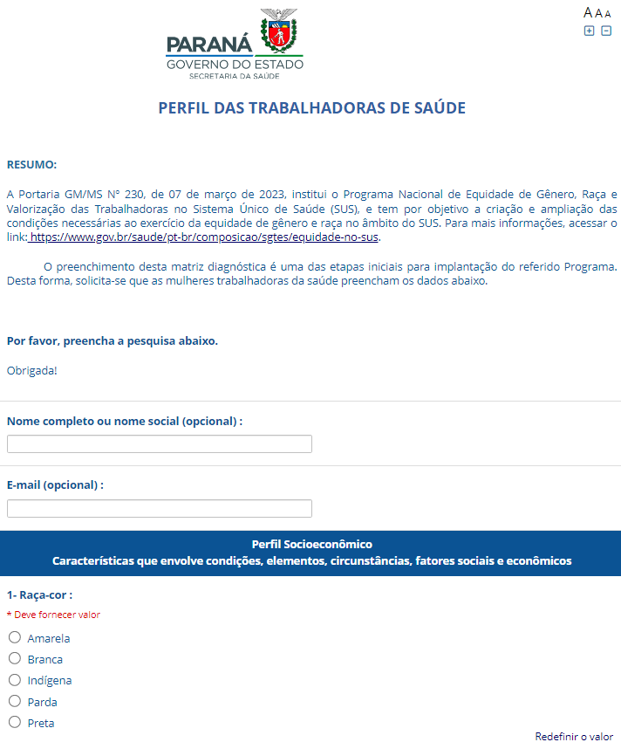
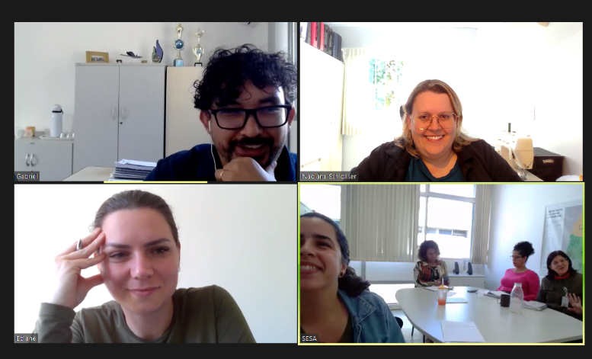
MATRIZ DIAGNÓSTICA: estratégias adotadas…
Elaboração de formulário direcionado as trabalhadoras da SESA.
SESA, COSEMS, movimento social...

